Slide 1
Django的使用
Notes:
python –m django –version
sublime atom

Slide 2
本章大纲
Django简介
Django环境搭建
Template
Models
Admin
Django MiniBLog实例
Notes:
REST即表述性状态传递

Slide 3
Django简介
什么是Django?
Django是一个基于python的高级Web开发框架
能够让开发人员进行高效且快速的开发
高度集成，而且开源

Slide 4
本章大纲
Django简介
Django环境搭建
Template
Models
Admin
Django MiniBLog实例
Notes:
REST即表述性状态传递

Slide 5
安装Django
在线安装
pip install Django
离线安装
方法一：单击 .tar.gz结尾的文件，并且对文件进行解压，进入到解压目录中，通过python命令进行安装。
进入到目录名中>python setup.py install
方法二： .whl 文件本质上面是一个 .zip 包格式。
进入到目录名中> pip install python-3.14.1-py2.py3-none-any.whl

Slide 6
项目目录介绍
manage.py
与项目进行交互的命令行工具集的入口
项目管理器
执行python manage.py

Slide 7
项目目录介绍
DjangoDemo目录
项目的一个容器
包含项目最基本的一些配置
目录名称不建议修改

Slide 8
项目目录介绍
wsgi.py
python web server gateway interface
python 应用与web服务器之间的接口
urls.py
URL配置文件
Django项目所有的地址（页面）需要自己去配置URL
settings.py
项目的总配置文件，包含数据库，Web应用，时间等各种配置
__init__.py
声明模块的文件
Notes:
python应用与web服务器进行通信的接口，实现了接口，才能访问网站
ALLOWED_HOSTS = [‘localhost’]
MIDDLEWARE中间件，django自带的工具集
TEMPLATES一个html文件，模板、的配置
__init__.py声明模块的文件，变成模块直接被引用

Slide 9
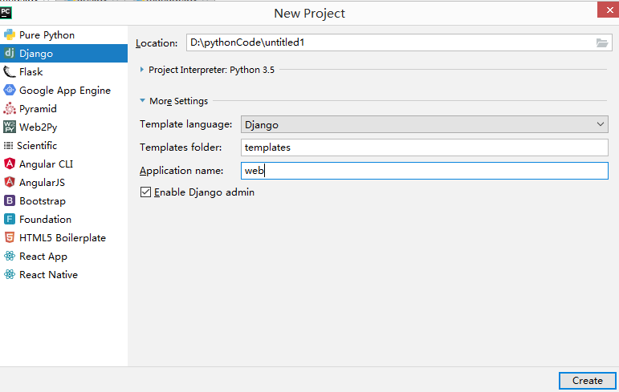
Django第一个Demo
1、有两种方式创建APP

Slide 10
创建应用
创建步骤
1、命令行输入python manage.py startapp api
2、添加应用到settings.py中的INSTALLED_APPS中

Slide 11
应用目录介绍
migrations
数据移植模块，Django 自动生成的
admin.py
该应用的后台管理系统配置
apps.py
该应用的一些配置
models.py
数据模块，使用ORM框架
创建应用程序数据表模型（对应数据库的相关操作）

Slide 12
应用目录介绍
tests.py
自动化测试模块
views.py
执行响应的代码所在模块
项目大部分代码在这里编写

Slide 13

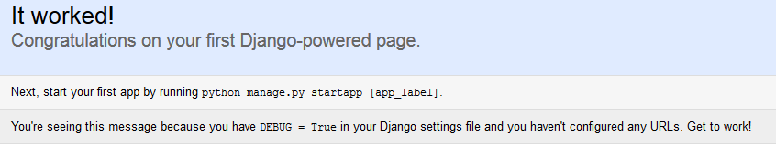
启动Django服务器
python manage.py runserver
python manage.py runserver 9000

Slide 14
Python的正则表达式
urls.py包含了URL模式
r‘^admin/$'
匹配符 | 含义
r | 字符串前面加“ r ”是为了防止字符串中出现类似“\t”字符时被转义
^ | 匹配字符串开头；在多行模式中匹配每一行的开头 ^abc abc
$ | 匹配字符串末尾；在多行模式中匹配每一行末尾。abc$ abc
Notes:
^$空字符串，约束url

Slide 15
本章大纲
Django简介
Django环境搭建
Template
Models
Admin
Django MiniBLog实例
Notes:
REST即表述性状态传递

Slide 16
Django第一个Demo
应用下views.py
每个响应对应一个函数，函数必须返回一个响应
函数必须存在一个参数，一般为request
根目录下urls.py
每个URL都以url形式存在
url函数放在urlpatterns列表中
url函数三个参数：URL正则，对应方法，名称

Slide 17
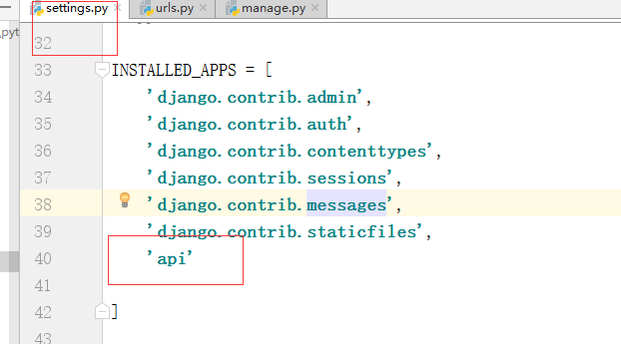
django第一个Demo
2、在settings.py中增加’api’

Slide 18
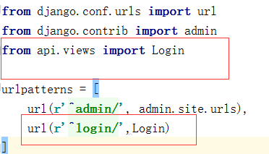
Django第一个Demo
3、修改urls.py

Slide 19
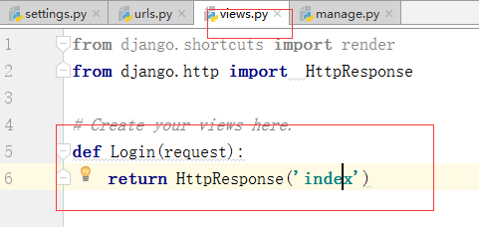
Django第一个Demo
4、在views.py中实现方法Login

Slide 20
URL的完善
1、在根urls中引入include，并重新配置url
url(r'^api/', include("api.urls")),
2、APP 目录下创建urls.py文件，格式与根urls.api相同
from django.conf.urls import url from . import views urlpatterns = [ url(r'^login/',views.Login), ]
注意：根urls.py针对APP配置的url名称是APP配置的是总路径

Slide 21
本章大纲
Django简介
Django环境搭建
Template
Models
Admin
Django MiniBLog实例
Notes:
REST即表述性状态传递

Slide 22
templates
什么是templates文件?
HTML文件
使用了Django模板语言（Django Template Language，DTL）

Slide 23
templates
步骤：
1、在templates下创建html文件
2、在views.py中返回render
def First(request): return render(request,"index.html")
或者return render(request,"Login.html",{"name":"tom"})
页面中获取参数{{name}}
Notes:
第三个参数，后台传递到前端的数据 dict类型的数据{{参数名}}

Slide 24
templates
HttpResponse 类存在django.http.HttpResponse 中，以字符串的形式传递给前端页面数据。
render 函数，第一个参数是请求对象的，第二个参数返回一个index.html 页面。

Slide 25
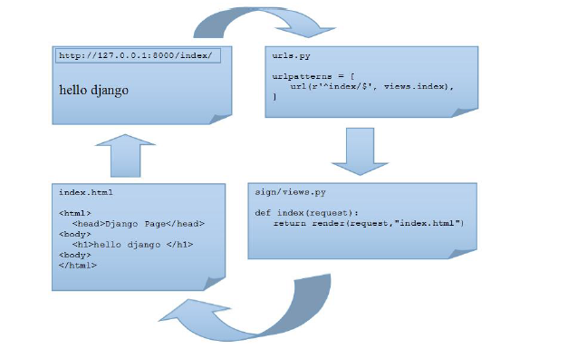
django处理流程

Slide 26
本章大纲
Django简介
Django环境搭建
Template
Models
Admin
Django MiniBLog实例
Notes:
REST即表述性状态传递

Slide 27
Models
Django中的Models
一个Models对应数据库中的一个表
Django中的Models以类的方式表现
包含了一些基本字段以及数据的一些行为

Slide 28
Models
ORM对象关系映射
对象和数据库之间的映射
隐藏了数据访问的细节，不需要编写SQL语句

Slide 29
Models
步骤
1、在models.py中创建类继承models.Model，在数据库对应一个表
2、字段即类中属性
class Person(models.Model):
first_name = models.CharField(max_length=30) last_name = models.CharField(max_length=30)
执行迁移命令(每一次models文件发生修改，都需要执行以下的命令）
python manage.py makemigrations news（应用名）
python manage.py migrate

Slide 30
Models
查看表
python manage.py sqlmigrate api 0001
默认数据库sqlite3的数据库在根目录下db.sqlite3
使用第三方SQLite Expert Personal 5查看数据库

Slide 31
页面呈现数据
后台步骤
views.py中import models
def getPerson(request): p=models.Person.objects.get(pk=1) return render(request,"index.html",{'person':p})
前端步骤
模板直接使用对象及对象的”.”操作
<h1>{{ person.first_name }}</h1>

Slide 32
注意
手动创建Django项目
django-admin startproject 项目名
手动创建Django应用
python manage.py startapp 应用名
一个项目可以有多个应用

Slide 33
本章大纲
Django简介
Django环境搭建
Template
Models
Admin
Django MiniBLog实例
Notes:
REST即表述性状态传递

Slide 34
Admin实例
什么是Admin
Admin是一个Django自带的一个功能强大的自动化数据管理
被授权的用户可直接在Admin中管理数据库
Django提供了许多针对Admin的定制功能

Slide 35
配置Admin
1、创建超级用户
python manage.py createsuperuser
2、入口地址：http://localhost:8000/admin/
3、修改settings.py中
LANGUAGE_CODE = 'zh-Hans'

Slide 36
配置Admin
4、配置应用
在应用下admin.py中引入自身的models模块（或者模型类）
编辑admin.py:
admin.site.register(models.Article)

Slide 37
配置Admin
修改数据默认显示名称
在Article类下添加一个方法
__str__(slef)或__unicode__(self)
如：def __str__(self): return self.title

Slide 38
配置Admin
显示其他列
在admin.py中
class BlogAdmin(admin.ModelAdmin): list_display = ('title','content','pubTime')#页面显示指定的列 list_filter = ['title']#页面实现过滤的作用 search_fields = ['title']#页面实现搜索的作用
admin.site.register(models.Blog,BlogAdmin)

Slide 39
主页面开发
主页面内容
文章标题列表（超链接）
发表博客按钮（超链接）
列表编写思路
从数据库中取出所有的blog对象
将对象打包成列表，传递到前端
前端以标题超链接的形式逐个列出

Slide 40
主页面开发
模板中的for循环
{% for xx in xxs %}
HTML语句
{% endfor %}

Slide 41
主页面开发
views.py
def getbloglist(request): articles = models.Article.objects.all() return render(request, "bloglist.html", {'paramarticles': articles})
getbloglist.html
{% for article in paramarticles %} <a href="viewblog.html">{{ article.title }}</a> {% endfor %}

Slide 42
blog详情页
详情页内容
标题
内容
修改按钮（超链接）
列表编写思路
从数据库中取出指定的对象
将对象传递到前端
关键点是参数的传递

Slide 43
blog详情页
views.py
def blog_page(request,article_id): article = models.Article.objects.get(pk=article_id) return render(request, "viewblog.html", {'paramarticle': article})
blog_list.html
{{ paramarticle.title }} {{ paramarticle.content }}
ulrs.py 组名必须与参数名保持一致
url(r'^blogpage/(?P<article_id>[0-9]+)$', views.blog_page),
http://localhost:8000/news/blogpage/1

Slide 44
主页面开发（链接）
超链接的目标地址
templates用{% url ‘url_name’ param %}
url_name都在urls配置文件中配置
url(r'^blogpage/(?P<article_id>[0-9]+)$', views.blog_page,name='blog_page1'),
<a href="{% url 'blog_page1' article.id %}">

Slide 45
添加blog页面
涉及到两个函数
页面本身
submit函数

Slide 46
添加blog页面-编辑功能
思路
新建blob，文本框为空
修改blog，有文章对象
文章ID

Slide 47
Template过滤器
写在模板汇总，属于Django模板语言
可以修改模板中的变量，从而显示不同的内容
{{value | filter}}
例：{{list_nums | length}}
过滤器可以叠加{{value | filter1| filter2}}
Notes:
类似处理变量的函数

Slide 48
Django的正则表达式
Django1:
url(r'^getblog/(?P<blog_id>[0-9]+)$', views.getBlogDetail,name='bid'),
Django2:
path('articles/<int:year>/', views.year_archive),

